Slide 1
操 作 系 统原理
主讲教师：王娟(博士,教授)
邮箱：jjmao2009@163.com

Slide 2
序 言

Slide 3
为什么学习操作系统(Operating System，简称OS)
设计操作系统或者修改现有的系统
存在人们意识不到的大量“操作系统”（如:嵌入式系统）
加深对使用的OS的理解，有利于深入编程用户为了开发应用程序必须与操作系统打交道
编程时借鉴操作系统的设计思想和算法操作系统中所用的许多概念和技巧可以推广应用到其他领域
IT公司笔试必考科目,面试常见考题,和计算机网络,数据结构(算法原理),数据库并称四大必刷题科目

Slide 4
OS涉及到计算机科学很多领域
计算机体系结构/硬件
软件设计
程序设计语言
数据结构
算法
网络
举例,装机顺序:先装OS-各种驱动-各种应用软件
操作系统是目前最复杂的软件系统之一
学习核心技术并能在其他地方应用

Slide 5
课程的地位及特点
本课程地位
  计算机大类专业必修课
  计算机大类考研必考科目
  计算机大类就业刷题必刷科目
  算法学习的进阶课程（初级：数据结构）
  技术开发的理论基础
课程的特点
实践性强（从实践总结出原理）
涉及面广（并行程序，性能问题，结构问 题，程序方法论，软件工程等等）
错综复杂，纵横交错
信息类本科生必备理论课程,关系职业前景
Notes:
很多用人单位说我们学校,学生动手能力可以,但是后劲不足.原因就是

Slide 6
课程内容
介绍操作系统的基本概念、基本结构及运行环境
介绍操作系统原理、设计方法和实现技术
介绍操作系统的演化过程、发展研究动向、新技术以及新思想
介绍各种有代表性的、典型的操作系统实例
(例如:区分windows系统和Unix系统的不同,理解其优缺点,在不同OS上进行程序设计时要考虑OS特性)
5.培养学生分析问题、解决问题的基本能力，培养创造型人才

Slide 7
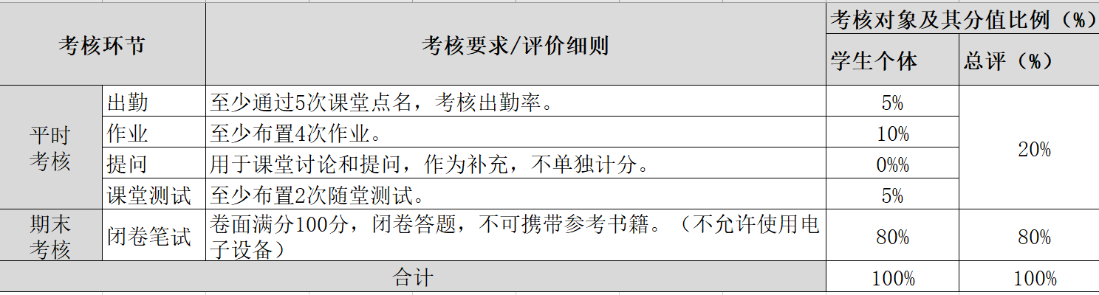
课程安排
总学时：48
行课时间从第 1 周开始，每周 4 学时
掌握第 1～8 章的内容，了解9～12章的内容。
注意：平时成绩必须及格才有期末考试资格

Slide 8
第一章 操作系统引论
1.1 操作系统的目标和作用
1.2 操作系统的发展过程
1.3 操作系统的基本特性
1.4 操作系统的主要功能
1.5 操作系统的结构设计

Slide 9
1.1 操作系统的目标和作用
1.操作系统的目标
目前存在着多种类型的OS，不同类型的OS，其目标各有所侧重。通常在计算机硬件上配置的OS，其目标有以下几点：
1. 方便性（命令行、图形化界面）
2. 有效性（合理分配调度资源）
3. 可扩充性（特殊情况可能不准扩展）
4. 开放性（注意定义，其他领域类似，不单是说OS）P2

Slide 10
1.1 操作系统的目标和作用
2. 操作系统的作用
1）计算机系统的组成
硬件系统（裸机）：CPU、存储器（主存、辅存）、I/O、I/O控制系统(攒机)
软件系统：系统软件、应用软件
  系统软件：管理计算机本身的操作。如操作系统、编译….
  应用软件：提供给用户进行解题。如，科学计算、事物管理

Slide 11
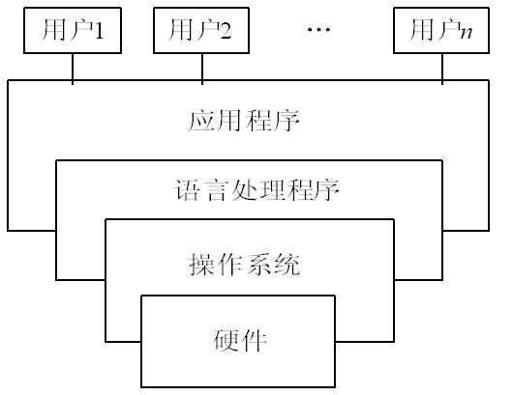
1.1 操作系统的目标和作用
2. 操作系统的作用
2）计算机系统的层次结构与OS的地位
  计算机系统由硬件和软件组成
  操作系统在硬件基础上的第一层软件
  是其他软件和硬件之间的接口
语言:编程语言.

Slide 12
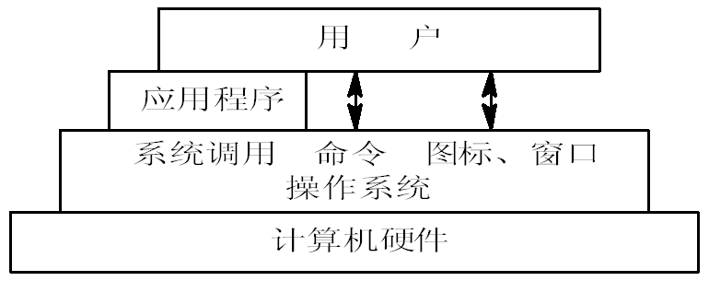
1.1 操作系统的目标和作用
2. 操作系统的作用
  OS作为用户与计算机硬件系统之间的接口
  OS作为计算机系统资源的管理者：处理器(计算)、存储器(存储资源)、I/O、文件（数据、程序）四类资源

Slide 13
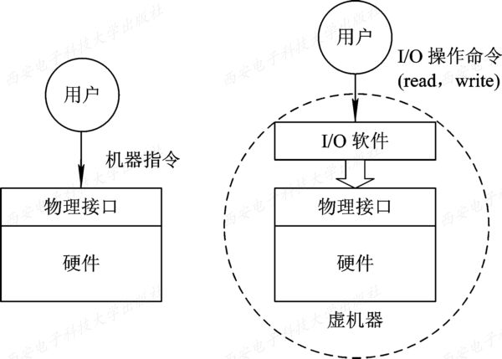
  OS实现了对计算机资源的抽象

Slide 14
1.1 操作系统的目标和作用
3.推动操作系统发展的主要动力
  不断提高计算机资源利用率
  方便用户
  器件的不断更新换代
  计算机体系结构的不断发展
  不断提出新的应用需求

Slide 15
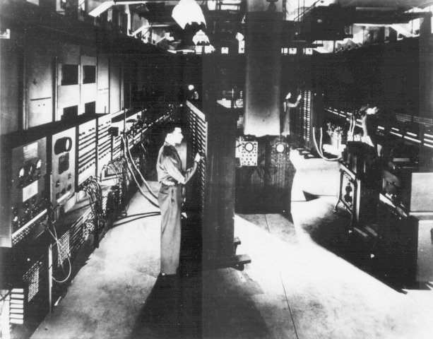
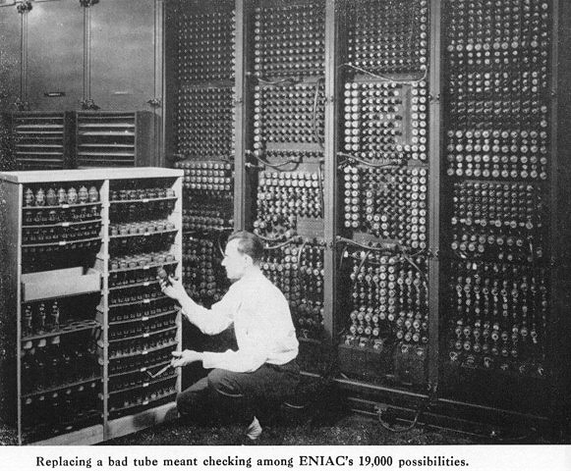
1.2 操作系统的发展过程
第一代（1945~1955）：真空管和插件板（无操作系统）
运算速度：5000次/每秒, 18000个真空管, 占地182平方米，重量130吨，功耗140kW
程序员提前预约一段时间,然后到机房运行程序，期盼着在接下来的时间中几万个真空管不会烧断从而可以计算完自己的题目

Slide 16
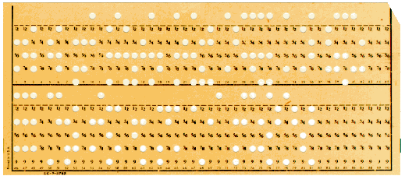

手工操作阶段
工作流程：
    （1）由程序员事先穿孔（对应程序和数据）
    （2）将穿孔的纸带（卡片）装入纸带（卡片)输入机
    （3）再启动输入机将程序和数据输入计算机
    （4）然后启动计算机运行
    （5）运行完毕取走计算机结果。
    （6）下一位用户

Slide 17
手工操作（人机矛盾）
  运算速度慢，无OS。用户直接用机器语言编程，并独占全部计算机资源，CPU等待人工操作。
操作系统|操作系统引论
磁带
辅存
纸带打孔机
打印机
卡片阅读机
纸带输入机
远控部件
输出设备
输入设备
主机
内存
控制台
早期计算机系统

Slide 18
1.2 操作系统的发展过程
1.2.1 无操作系统的计算机系统
1. 人工操作方式
由用户采用人工操作方式直接使用计算机硬件系统。
缺点：
用户独占全机
CPU等待人工操作

Slide 19
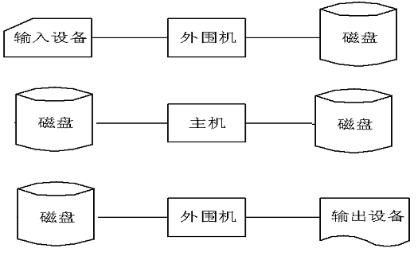
1.2 操作系统的发展过程
1.2.1 无操作系统的计算机系统
2. 脱机输入/输出方式
优点如下：
（1）减少了CPU的空闲时间。
（2) 提高I/O速度。

Slide 20
1.2 操作系统的发展过程
第二代（1955~1965）：晶体管和批处理系统
第二代计算机晶体管代替真空管。这既减少了计算机的体积，也节省了开支。此时的计算机已经很可靠，可以长期运行，完成一些有用的工作。

Slide 21
1.2 操作系统的发展过程
1.2.2 单道批处理系统
在系统运行过程中，内存中只有一个用户作业存在；
把一批作业(任务)脱机输入到磁带上；
系统配上监督程序；
在监督程序的控制下使这批作业能一个接一个的连续得到处理；
处理机使用权在监督程序和用户程序间转换。
与现代操作系统有较大差距

Slide 22
1.2 操作系统的发展过程
1.2.2 单道批处理系统
单道批处理系统的特征
(1) 自动性
(2) 顺序性 
(3) 单道性

Slide 23
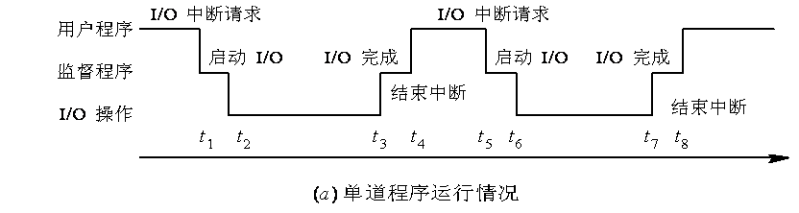
2. 单道批处理系统的缺点
单道批处理系统最主要的缺点是，系统中的资源得不到充分的利用。这是因为在内存中仅有一道程序，每逢该程序在运行中发出I/O请求后，CPU便处于等待状态，必须在其I/O完成后才继续运行。又因I/O设备的低速性，更使CPU的利用率显著降低。

Slide 24
1.2 操作系统的发展过程
第三代（1965~1980）：集成电路和多道程序设计（引入分时系统）
集成电路的发明更加减少了计算机的成本和大小，小型计算机出现在市场上。在单道批处理系统中，若当前作业因I/O操作而暂停时，CPU只能等待直到该I/O完成。因此，为了提高系统资源的利用率，多道程序设计被提出。

Slide 25
1.2 操作系统的发展过程
1.2.3 多道批处理系统
1. 多道程序设计的基本概念
过程：
作业先存放在外存上并排成一个队列，称为“后备队列”；然后，由作业调度程序按一定的算法从后备队列中选择一批若干个作业调入内存，使它们共享CPU和系统中的各种资源。

Slide 26
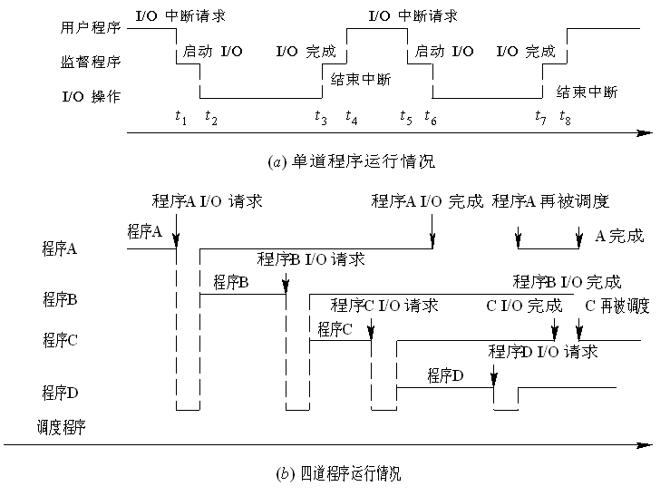

Slide 27
1.2 操作系统的发展过程
1.2.3 多道批处理系统
2.多道批处理系统的特点
多道：
多道指某个作业占用CPU，若由于某种原因暂时不用CPU，则系统让第二个作业占用CPU
成批处理：
用户自己不能干预自己作业的运行，一旦发现作业错误不能及时改正，并延长开发软件时间，所以适用于成熟的程序。
无序性
调度性

Slide 28
1.2 操作系统的发展过程
1.2.3 多道批处理系统
3.多道批处理系统的优缺点
资源利用率高
(2) 系统吞吐量大
(3) 平均周转时间长
(4) 无交互能力。
适合大型科学计算、数据处理。

Slide 29
Multi-programming
单道算题工作
78
130
150
228
280
300
378
430
450
时 间
输入机
处理器
磁带机
处理器利用率：52/150≈35%

Slide 30
Multi-programming …
两道程序同时工作
20
62
78
130
150
170
228
280
300
320
378
430
450
时 间
输入机
处理器
磁带机
磁带机
打印机
处理器利用率： (52+42)/150≈63%

Slide 31
吞吐量：单位时间(1小时)内系统所处理的作业个数。
操作系统|操作系统引论
周转时间：从作业进入系统到作业完成退出系统所用的时间。
平均周转时间：同时参与系统运行的几个作业的周转时间的平均值。

Slide 32
为了说明多道程序的优点，不妨参考Turner 的例子：某计算机系统，有256KB的主存(不包含操作系统)，一个磁盘，一个终端和一台打印机。同时提交的三个作业分别命名为JOB1、JOB2、JOB3。各作业运行时间分别为5min、15min和10min。它们对资源的使用情况如下表所示

Slide 33
JOB1 JOB2 JOB3
Type of job Heavy compute Heavy I/O Heavy I/O
Duration 5 min. 15 min. 10 min.
Memory required 50K 100 K 80 K
Need disk? No No Yes
Need terminal？ No Yes No
Need printer? No No Yes

Slide 34
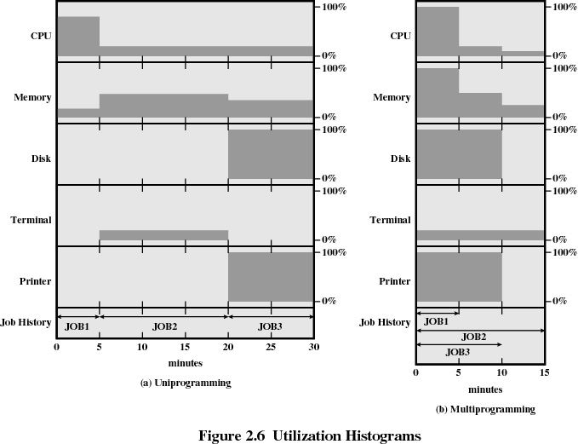
操作系统|操作系统引论

Slide 35
单 道
多道 (三道作业)
CPU利用率
操作系统|操作系统引论
主存利用率
磁盘利用率
打印机利用率
全部作业完成时间/min
吞吐量/(作业 ·h^{–1})
平均周转时间/min

Slide 36
1.2 操作系统的发展过程
1.2.3 多道批处理系统
4.多道批处理需要解决的问题
处理机管理问题。
(2) 内存管理问题。
(3) I/O设备管理问题。
(4) 文件管理问题。
(5) 作业管理问题。

Slide 37
1.2 操作系统的发展过程
1.2.4 分时系统
1. 分时系统(Time-Sharing System)的引入
满足用户如下需求：
(1) 人—机交互
(2) 共享主机
(3) 便于用户上机

Slide 38
1.2 操作系统的发展过程
1.2.4 分时系统
分时系统的思想
采用时间片轮的方法，同时为许多终端用户服务，对每个用户能保证足够快的响应时间，并提供交互会话的功能。
时间片：将CPU的时间划分成若干个片段,称为时间片，操作系统以时间片为单位,轮流为每个终端用户服务
设计目标：对用户的请求及时响应，并在可能条件下尽量提高系统资源的利用率。
适合办公自动化、教学及事务处理等要求人机会话的场合。

Slide 39
1.2 操作系统的发展过程
1.2.4 分时系统
分时操作系统工作方式
一台主机连接了若干个终端
每个终端有一个用户在使用
交互式的向系统提出命令请求
系统接受每个用户的命令
采用时间片轮转方式处理服务请求
并通过交互方式在终端上向用户显示结果
用户根据上步结果发出下道命令

Slide 40
1.2 操作系统的发展过程
1.2.4 分时系统
2.分时系统实现中的关键问题
(1) 及时接收。
分片轮转-及时接收命令;缓冲区-存储终端数据
(2) 及时处理。
分片占用CPU,未处理完则进行暂停缓存

Slide 41
1.2 操作系统的发展过程
1.2.4 分时系统
3.分时操作系统特征
多路性
独立性
及时性
交互性

Slide 42
1.2 操作系统的发展过程
1.2.4 分时系统
影响响应时间的因素
终端数目多少
调度算法（时间片的选取）
信息交换量和信息交换速度
机器处理能力
请求服务的时间长短及服务请求的分布

Slide 43
1.2 操作系统的发展过程
1.2.5 实时系统
“实时”，是表示“及时”，而实时系统(Real-Time System)是指系统能及时响应外部事件的请求，在规定的时间内完成对该事件的处理，并控制所有实时任务协调一致地运行。
特点：及时性要求高，系统可靠性高。

Slide 44
1.2 操作系统的发展过程
1.2.5 实时系统
1.实时操作系统的分类
实时控制系统(工控系统)：通常是指以计算机为中心的生产过程控制系统，又称计算机控制系统。
如：钢铁冶炼和钢板轧制的自动控制、炼油、化工生产过程的自动控制,军事控制等。
实时信息处理系统：计算机及时接收从远程终端发来的服务请求，根据用户提出的问题对信息进行检索和处理，并在很短时间内对用户做出正确回答。例如：银行，机票订购系统、股市行情实时信息处理系统等。
多媒体系统
嵌入式系统

Slide 45
1.2 操作系统的发展过程
1.2.5 实时系统
2.实时任务
按任务执行时是否呈现周期性可分为：
周期性实时任务
非周期性实时任务
根据对截止时间的要求可分为：
硬实时任务:工控 （P11定义）
软实时任务 :查询,多媒体

Slide 46
1.2 操作系统的发展过程
1.2.5 实时系统
3.实时系统与分时系统特征的比较
（1）多路性:分时间片vs周期性
（2）独立性:都有
（3）及时性:比分时系统高
（4）交互性:比分时系统低
（5）可靠性:比分时系统高

Slide 47
1.2 操作系统的发展过程
1.2.6 微机操作系统的发展
单用户单任务：
  CP/M 8位操作系统
  MS-DOS 16位操作系统
单用户多任务操作系统: windows 系列
多用户多任务操作系统: unix linux

Slide 48
1.3 操作系统的基本特性
操作系统的定义
操作系统（Operating System，简称OS）是一组能有效地组织和管理计算机硬件和软件资源，合理地对各类作业进行调度，以及方便用户使用的程序集合。

Slide 49
1.3 操作系统的基本特性
操作系统的特征
并发性
共享性
虚拟性
异步性

Slide 50
1.3 操作系统的基本特性
1.3.1 并发性
并行性是指两个或多个事件在同一时间发生。
并发性是指两个或多个事件在同一时间间隔内发生。
  程序的并发执行，有效地改善了系统资源的利用率和提高了系统的吞吐量，但它使系统复杂化，操作系统必须具有控制和管理各种并发活动的能力。
  程序不能并发计算和IO任务->进程、线程

Slide 51
1.3 操作系统的基本特性
1.3.2 共享性
操作系统与多个用户的程序共同使用计算机系统中的资源(限定时间\空间)
资源共享(资源复用)是指系统中的硬件和软件资源不再为某个程序所独占，而是供多个用户共同使用。
并发和共享是操作系统两个最基本的特征，这两者之间又是互为存在条件的。
资源共享是以程序的并发为条件的，若系统不允许程序并发执行，自然不存在资源共享问题。
若系统不能对资源共享实施有效的管理，也必将影响到程序的并发执行，甚至根本无法并发执行。

Slide 52
1.3 操作系统的基本特性
1.3.2 共享性
互斥共享方式-一段时间内只允许一个进程访问：打印机、磁带机P15
  临界资源:大多数的物理设备,栈,变量表格等-死锁.
同时访问方式： 磁盘、文件

Slide 53
1.3 操作系统的基本特性
1.3.3 虚拟性
在操作系统中，所谓虚拟，是指把一个物理上的实体，变为若干个逻辑上的对应物。
物理实体(前者)是实的， 而后者是虚的，相应地，用于实现虚拟的技术，称为虚拟技术。
在OS中利用了多种虚拟技术，分别用来实现虚拟处理机、虚拟内存、 虚拟外部设备和虚拟信道等。

Slide 54
1.3 操作系统的基本特性
1.3.3 虚拟性
时分复用技术：分时使用
  虚拟处理机技术
  虚拟设备技术：如共享打印机
空分复用技术
  频分复用
  虚拟磁盘技术
  虚拟存储器技术:内存的分时复用

Slide 55
1.3 操作系统的基本特性
1.3.4 异步性(Asynchronism)
在多道程序环境下，允许多个进程并发执行， 但由于竞争资源等因素的限制，使进程的执行不是“一气呵成，而是以“走走停停”的方式运行。
多道程序环境下程序的执行，是以异步方式进行的；每个程序在何时执行，多个程序间的执行顺序以及完成每道程序所需的时间都是不确定和不可预知的。进程是以人们不可预知的速度向前推进，此即进程的异步性。

Slide 56
1.4 操作系统的主要功能
从资源管理观点看，操作系统具有五大功能：
处理机管理
存储器管理
设备管理
文件管理
作业管理

Slide 57
1.4 操作系统的主要功能
1.4.1 处理机管理
1.主要任务
对处理机的分配和运行实施有效管理。对处理机管理，可归结为对进程的管理。

Slide 58
1.4 操作系统的主要功能
1.4.1 处理机管理
2.主要功能
进程控制：创建进程、撤消进程以及控制进程的状态转换。
进程同步：对并发执行的进程进行协调。最基本的方式是使诸进程以互斥方式访问临界资源。
进程通信：相互合作的进程间所进行的信息交换。
进程调度：按一定算法从进程就绪队列中选出一进程，把处理机分配给它，为该进程设置运行现场，并使之投入运行。

Slide 59
1.4 操作系统的主要功能
1.4.2 存储器管理
1.主要任务
为多道程序的并发运行提供良好环境；
便于用户使用存储器；
提高存储器的利用率；
为尽量多的用户提供足够大的存储空间。

Slide 60
1.4 操作系统的主要功能
1.4.2 存储器管理
2.主要功能
内存分配：为每道程序分配内存-静态vs动态分配
内存保护：保证各道程序都能在自己的内存空间运行而互不干扰。
地址映射：把程序地址空间中的逻辑地址转换为内存空间对应的物理地址。
内存扩充：借助于虚拟存贮技术，使系统能运行内存要求量远比物理内存大得多得作业，或让更多得作业并发执行。

Slide 61
1.4 操作系统的主要功能
1.4.3 设备管理
1.主要任务
为用户程序分配I/O设备；
完成用户程序请求的I/O操作；
提高CPU和I/O设备的利用率；
改善人机界面。

Slide 62
1.4 操作系统的主要功能
1.4.3 设备管理
2.主要功能
缓冲管理：缓和CPU和I/O设备间速度不匹配的矛盾，和提高CPU与设备、设备与设备间操作的并行程度。
设备分配：系统根据用户所请求的设备类型和所采用的分配算法对设备进行分配，并将未获得所需设备的进程放进相应设备的等待队列。
设备处理：实现CPU和设备控制器之间的通信。
虚拟设备功能：通过某种技术使独占设备成为能被多个用户共享的设备。

Slide 63
1.4 操作系统的主要功能
1.4.4 文件管理
1.主要任务
对用户文件和系统文件进行管理，以方便用户使用，并保证文件的安全性。

Slide 64
1.4 操作系统的主要功能
1.4.4 文件管理
2.主要功能
文件存储空间的管理
目录管理
文件读、写管理
文件保护
向用户提供接口

Slide 65
1.4 操作系统的主要功能
1.4.5 用户接口
用户接口
  联机用户接口：一组命令。
  脱机用户接口：作业控制语言编写作业说明书。
  图形用户接口
程序接口
  系统调用，API

Slide 66
1.4 操作系统的主要功能
1.4.6 现代OS的新功能
系统安全
网络功能和服务
支持多媒体

Slide 67
1.5 操作系统的结构设计
1.5.1 传统的操作系统结构
1.无结构操作系统
在早期开发操作系统时，设计者只是把他的注意力放在功能的实现和获得高的效率上，缺乏首尾一致的设计思想。这种OS是无结构的。
主要是编制紧凑程序，便于利用内存，对goto无限制，缺乏清晰的程序结构，难以维护和理解，增加了维护人员的负担。

Slide 68
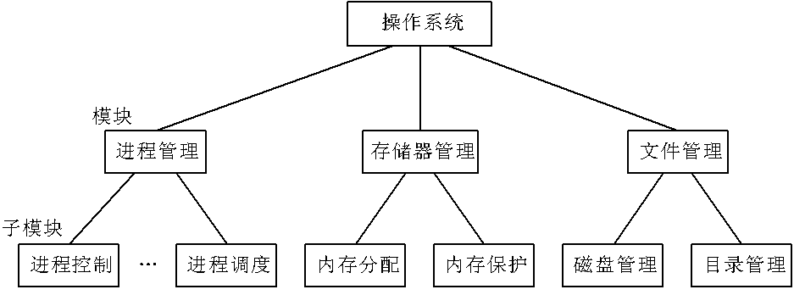
1.5.1 传统的操作系统结构
2.模块化OS结构
1)模块化的基本概念:
基于“分解”和“模块化”原则，将OS按其功能划分为若干个相对独立的模块。并规定好各模块间的接口，各模块之间能通过该接口实现交互。

Slide 69
1.5.1 传统的操作系统结构
2.模块化OS结构
2)模块化独立性。
模块独立性越高,模块间的交互就越少,系统结构就越清晰,维护修改也就越方便.衡量标准:
(1)内聚性;(2)耦合度
3)模块接口法的优缺点
优点:易于理解\维护,增强OS的可适应性,加速OS开发过程
缺点:如何划分模块,如何制定模块接口是一件非常难的事儿;设计阶段的无序性

Slide 70
1.5 操作系统的结构设计
1.5.1 传统的操作系统结构
3.分层式OS结构
各层模块间只能是单向调用关系，高层只能调用低层功能。
用户程序
用户态
用户接口
（命令、程序、图形）
系统服务
对对象操纵和管理的软件
（各类操纵对象的管理软件）
文件系统
核心态
内存和I/O设备管理
操纵对象
（ CPU、RAM、I/O D、Files ）
处理机管理
硬件

Slide 71
1.5 操作系统的结构设计
1.5.1 传统的操作系统结构
3.分层式OS结构
基本原则:自低向上分层设计,每一步都建立在下层可靠的基础上;每层仅能使用其底层所提供的功能和服务.
优点:
1)正确性易保证
2)易扩充和易维护
缺点:
效率低,必须逐层调用

Slide 72
1.5 操作系统的结构设计
1.5.2 客户/服务器模式 C/S
1. 组成
客户机
服务器
网络系统

Slide 73
1.5 操作系统的结构设计
1.5.2 客户/服务器模式 C/S
2.客户/服务器之间的交互
客户机发送请求消息
服务器接收消息
服务器回送消息
客户机接收消息

Slide 74
1.5 操作系统的结构设计
1.5.2 客户/服务器模式 C/S
3.客户/服务器模式的优点
数据分布处理和存储
便于集中管理
灵活性和可扩充性
易于改编应用软件
缺点:服务器成为瓶颈

Slide 75
1.5 操作系统的结构设计
1.5.3 面向对象的程序设计
1.基本概念
对象
类
继承

Slide 76
1.5 操作系统的结构设计
1.5.3 面向对象的程序设计
2.优点
通过“重用”提高产品质量和生产率
使系统具有更好的易修改性和易扩展性
更易于保证系统的“正确性”和“可靠性”

Slide 77
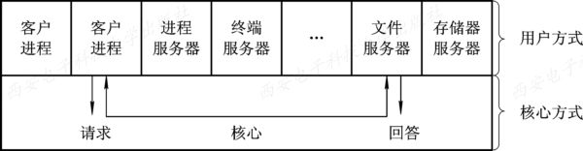
1.5.4 微内核OS结构
1.微内核的基本概念
即使在单机环境下,也采用C/S模式,将OS分为微内核和多个服务器

Slide 78
1.5.4 微内核OS结构
1.微内核的基本概念
足够小的内核
基于客户/服务器模式
应用“机制与策略分离”原理
采用面向对象技术

Slide 79
1.5 操作系统的结构设计
1.5.4 微内核OS结构
2.微内核的基本功能(最核心功能)
进程(线程)管理
低级存储器管理
中断和陷入处理
  中断：是为了设备与CPU之间的通信。典型的有如服务请求，任务完成提醒等
  陷入的最主要的应用是在调试中，被调试的进程遇到设置的断点，会停下来等待处理，等到重新执行，不会再执行已经执行过的断点指令。而是继续下一条指定指令

Slide 80
1.5 操作系统的结构设计
1.5.4 微内核OS结构
3.微内核操作系统的优点
提高了系统的可扩展性:新硬件-新服务器
增强了系统的可靠性:内核精心设计,服务器都运行在用户态
可移植性
提供了对分布式系统的支持
融入了面向对象技术

Slide 81
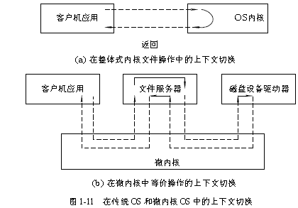
1.5 操作系统的结构设计
1.5.4 微内核OS结构
4.微内核操作系统存在的问题
微内核OS的运行效率有所降低

Slide 82
本章结束

